Slide 1
Разложение ВР

Slide 2
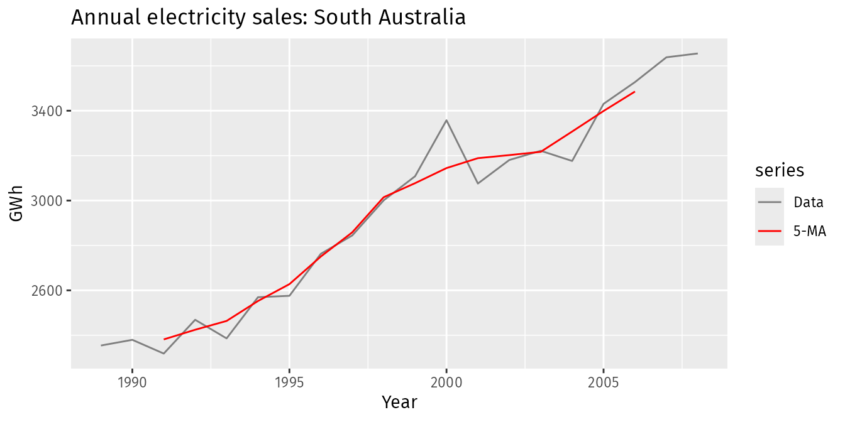

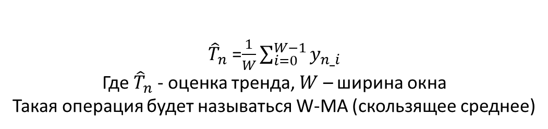
Классический подход к декомпозиции ВР
Рассмотрим временной с аддитивной моделью Тренд-Сезонность-остаток:
$y_{n} =T_{n} + S_{n} + ε_{n}$,
где $T_{n}$ – это тренд, $S_{n}$ – это сезонность со значением периода $m$ (например 4 для квартала, 12 для 1 года, 7 для дней недели – если шаг 1 день), $ε_{n}$ – это остаточная часть (шумы), $n=0,…,N−1$ – набор наблюдений с заданным шагом (напр. 365 набл. С шагом 1 день –год).
В модели мы считаем, что скорость изменения тренда много меньше, чем скорость изменения сезонности: $\frac{1}{N}\sum_{n}^{N}{|∆T_{n}|}≪\frac{1}{N}\sum_{n}^{N}{|∆S_{n}|}$
Тогда если по ВР провести усредняющее окно с шириной $>m$ (в т.ч. Усреднить каждый период), то в модели останется только тренд и некоторая промоделированная ошибка $ε_{n}$
${\hat{T}}_{n}$ =$\frac{1}{W}\sum_{i=0}^{W−1}{y_{n_i}}$
Где ${\hat{T}}_{n}$ - оценка тренда, $W$ – ширина окна
Такая операция будет называться W-MA (скользящее среднее)
можно делать MA над MA или ввести взвешенный MA (WMA) – выбор коэффициентов таких операций будет влиять на результат сглаживания. В том числе можно синтезировать сглаживание сезонности до определенных компонент или не мене определенных компонент (фильтрация Временного ряда)

Slide 3
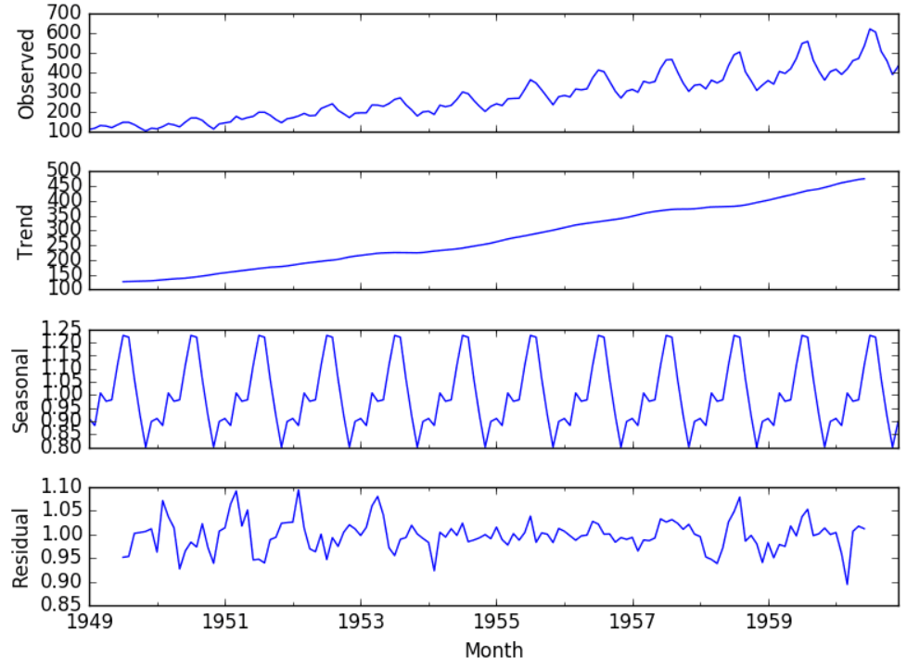
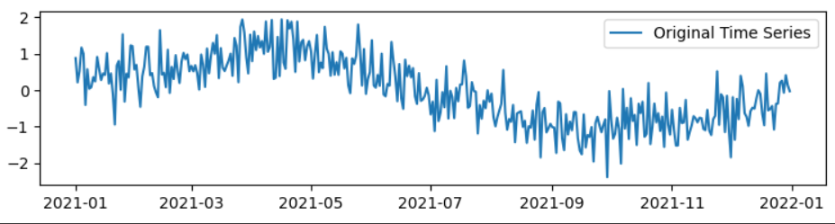
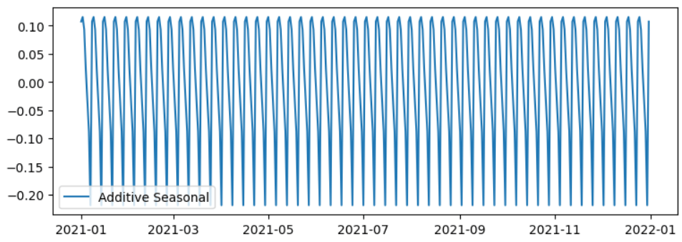
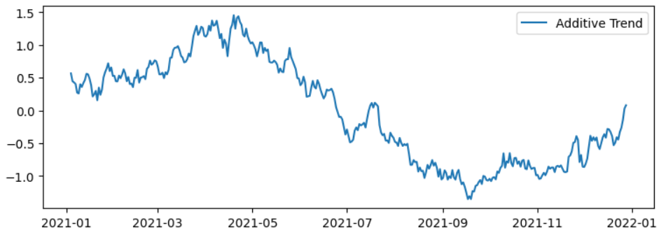

Классический подход к декомпозиции ВР
Используя скользящее среднее проще всего разложить временной ряд на компоненты.
1 – вычисление тренда методом скользящего среднего (MA) с окном размера $w (w нечетное)$
${\hat{T}}_{n}$ =$\frac{1}{w}\sum_{i=−(w−1)/2}^{{\left(\left(w−1\right)\right)}/2}{y_{n_{i}}}$ - центрированное скользящее среднее позволяет избежать эффекта запаздывания
Если m четное - (можно заменить на 2хma или на другую схему
2 – вычисление сезонности
$s_{n}=y_{n}−{\hat{T}}_{n}$
3 – Оценка значений одного периода сезонной составляющей c заданной сезонностью $m$
$\hat{s}=\left(s_{0}, s_{1},…,s_{m})=1/∆(\sum_{i=0}^{∆−1}{s_{m⋅i}},\sum_{i=0}^{∆−1}{s_{m⋅i+1},…,\sum_{i=0}^{∆−1}{s_{m⋅i+m}}}\right)$, где $∆=N mod m$-целое число периодов сезона во ВР
4 – Интерполяция сезонной составляющей на весь объем выборки ВР ${\hat{s}}_{n}$
5 – Вычисление остатка как$ε_{n}=y_{n}−{\hat{T}}_{n}−{\hat{s}}_{n}$
https://www.geeksforgeeks.org/python/time-series-decomposition-techniques/
https://otexts.com/fpp2/classical-decomposition.html https://www.openforecast.org/adam/classical-seasonal-decomposition.html http://www.gardner.fyi/blog/STL-Part-II/

Slide 4
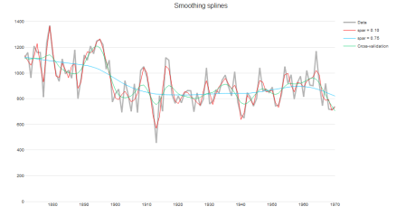
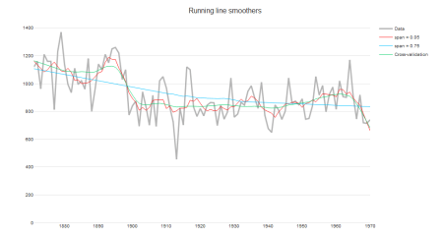
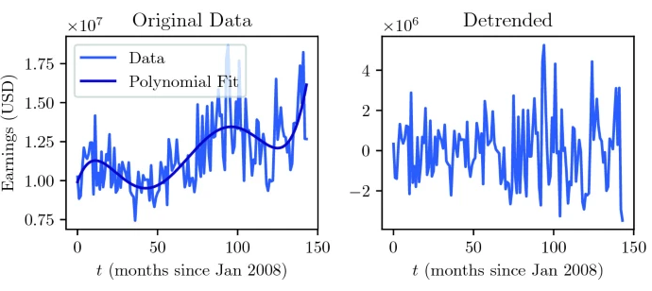
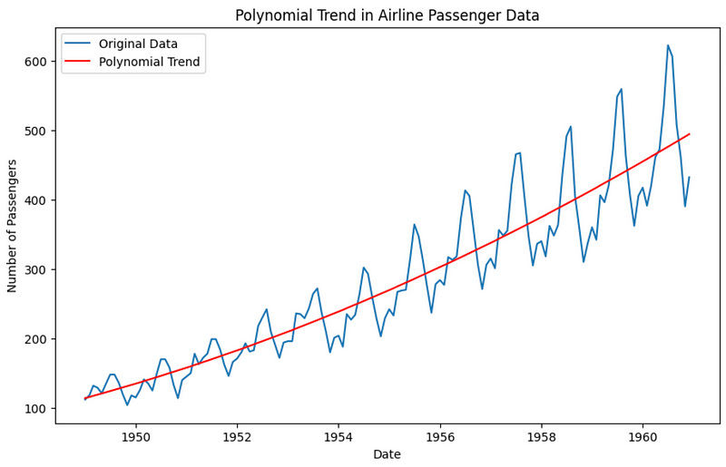
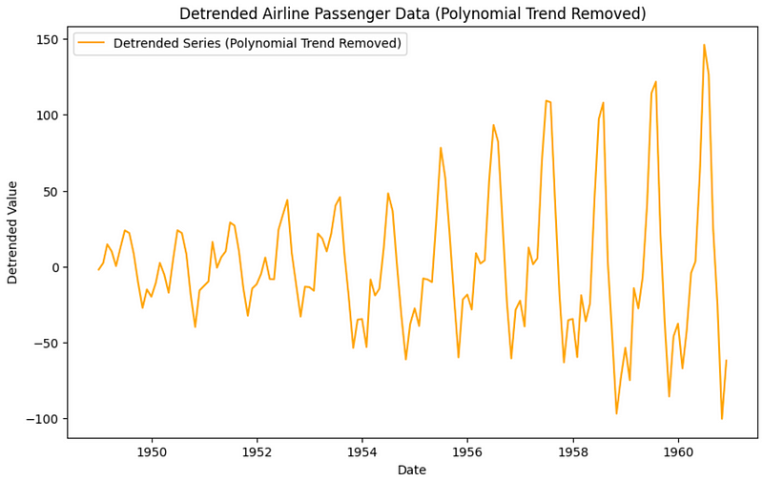
Классический подход к Detrender
Если тренд простой, то можно аппроксимировать тренд
Полиномиальной регрессией
Ядерной функцией (ядерное сглаживание)
Сплайнами (Smoothing splines)
Методом локальной регрессии (LOESS)
Экспоненциальным сглаживанием
И т.д.
По сути – это все методы низкочастотной фильтрации ВР.
LOESS
Kernel smoothers
https://readmedium.com/why-differencing-works-to-detrend-a-time-series-838fd875ff9d
https://link.springer.com/chapter/10.1007/978-3-031-11432-8_4
https://www.r-bloggers.com/2018/07/smoothing-time-series-data/

Slide 5
Проверка на тренд
Тренд может быть
детерминированным
Мнотонный ( в т.ч. с насыщением)
Цикличным
Иметь точки перегиба
Или может быть случайным
комбинированным
Тренд важно понимать, так как он виляет на
стационарность (TS, DS тренды),
выбор модели (напр. В моделях ARIMA порядок дифференцирования это параметр)
Интерпретацию данных – тренд + цикличность могут маскировать сезонность и другие факторы
Часто тренд – это основной источник изменений во ВР, правильный учет тренда – это львиная доля высокой точности предсказания

Slide 6
Проверка на тренд Тесты на наличие тренда:
Тест Дика-Фуллера (Augmented Dickey–Fuller test, ADF) – стохастический тренд
Идея: текущее изменение значений ВР связано с дрейфом или предыдущими изменениями значений ВР
H0​: Ряд не стационарен (стохастический тренд).
H1​: Ряд стационарен (тренда нет).
Тест Квятковского-Филлипса-Шмидта-Шина (KPSS) – детерминированный тренд (кроме циклического)
Идея: остатки от описания ВР регрессией колеблются вокруг нуля
H0​: Ряд стационарен (нет тренда или тренд колеблется вокруг нуля).
H1​: Ряд не стационарен (тренд детерминирован).
ADF + KPSS лучше вместе использовать, если есть противоречие, используйте доп. Визуальный анализ или альтернативные тесты:
гетеросекдостичность, шумы: тест Филлипса-Перрона (PP Test) - модификация ADF
выбросы и тд: тест Манна-Кенделла дополняет KPSS (тест на монотонный тренд)
В случае сложной цикличности нужно использовать время-частотный анализ или тест Бартлетта (проверка значимости сглаженных частотных компонент)
Обратите внимание, H0,H1 наоборот!
ДЗ: Постройте разные типы ВР, проверьте их на тестах
https://www.eviews.com/help/helpintro.html#page/content%2Fadvtimeser-Unit_Root_Testing.html

Slide 7
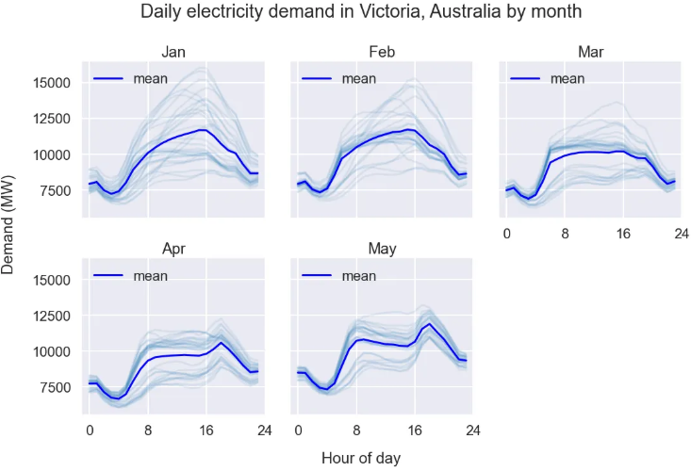
Классический подход к Deseasonalizer
Если сезон регулярный – можно удалить его для упрощения данных
Если известно, что сезонность переменная (например, месяцы в году), то каждый сезон можно учесть отдельно по каждому месяцу
Напр. потребление электроэенегрии в зимой больше чем летом.
Выходные (weekends) могут быть промоделированы как недельная сезонность
Праздники могут быть промоделированы как годовая сезонность
Если есть несколько очень разных сезонностей – их можно разрешить (напр. неделя и год).
Если сезонность гармоническая лучше всего использовать ряды Фурье ( в курсе не рассматриваем)
Часто описание рядами – компактное, простое, не требует целочисленной сезонности.
Если сезонность сложная и нестационарная лучше использовать время-частотные преобразования (в курсе не рассматриваем)
https://www.blog.trainindata.com/multi-seasonal-time-series-decomposition-using-mstl-in-python/

Slide 8
Тесты на сезонность
Сезонность не всегда очевидна,
компоненты сезонности могут быть визуально скрыты другими компонентами
Сезонность важно не спутать с цикличностью особенно для коротких ВР
Сезонность можно определить
при сравнении сегментов размером с 1 или несколько сезонов (визуально разброс, boxplot, сравнение остатков вычитания сезонностей)
Анализом ВР после сезонного дифференцирования
Путем разложения ВР на сезонные компоненты
Сезонность видна по графикам ACF/PACF как всплески лагов на соответствующих периодах
Чтобы не спутать с цикличностью можно провести модицфицированный тест Льюнга-Бокса. Основная идея – нормировка для лагов сезонности (напр 12,24)
QS тест: вариант тест Льюнга-Бокса только на позитивных лага
Тест на стабильность сезонности Кановы-Хансена (Canova-Hansen Test, CHTest):
Стабильность сезонных компонент во времени – отбор нужных компонент и анализ их изменчивости
https://www.hse.ru/data/2014/11/13/1311639964/Методы%20социально-экономического%20прогнозирования%20в%202т.%20т.2%20-%20Светуньков%20-%20бт.pdf
https://palatej.github.io/pages/stats/tests/seasonality/qs.html
https://alkaline-ml.com/pmdarima/modules/generated/pmdarima.arima.CHTest.html

Slide 9
STL разложение
Проблема классических методов:
Классическое разложение (например, метод скользящего среднего) предполагает строгую периодичность (например, 12 месяцев для годовых данных).
Если сезонность изменяется во времени (например, амплитуда или форма сезонных колебаний непостоянна), классические методы дают плохие результаты.
Если есть выбросы – это смещает результат скользящего среднего
Сложная форма цикличности тренда может быть искажена скользящим средним
Решение:
Использование рекуррентной процедуры позволяет постепенно оптимизировать параметры разложения и сделать уго устойчивым к выбросам и другим проблемам ВР
Процедуры локальной (непараметрической) регрессии позволяют аппроксимировать сложный тренд без его описания.
STL (Seasonal-Trend-Loess) — метод сезонной и трендовой декомпозиции с помощью оценки нелинейных взаимосвязей (Loess).

Slide 10
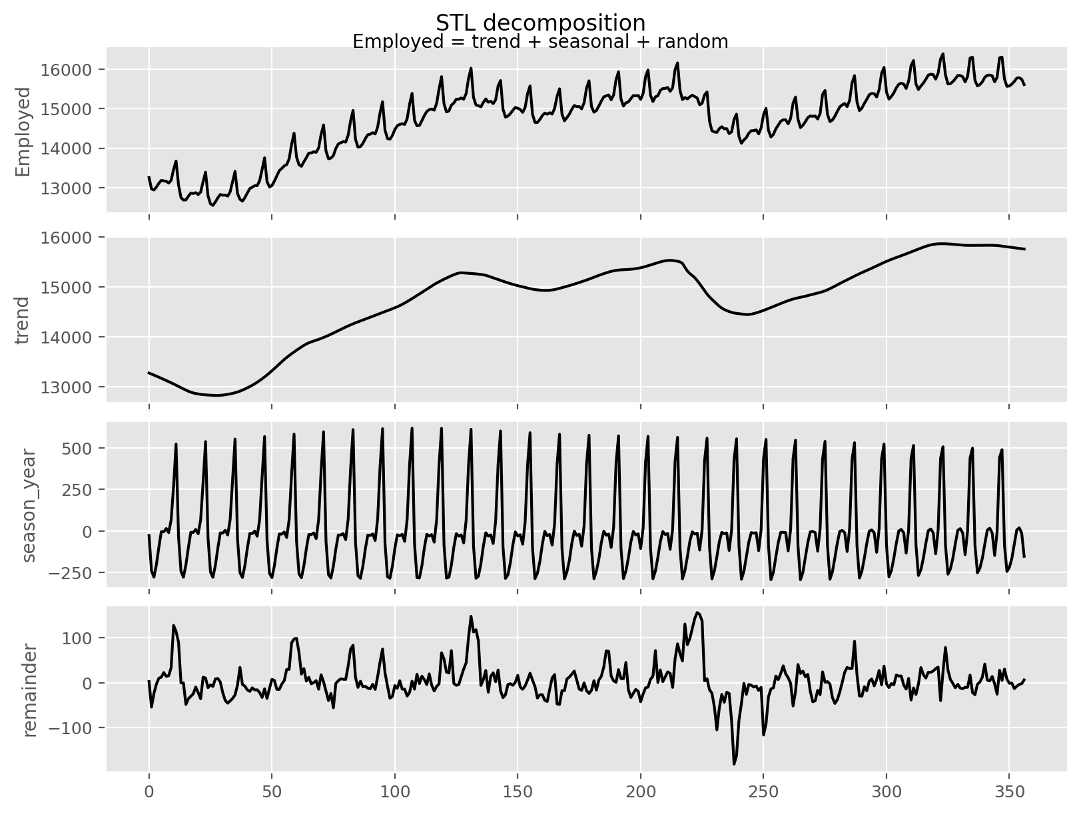
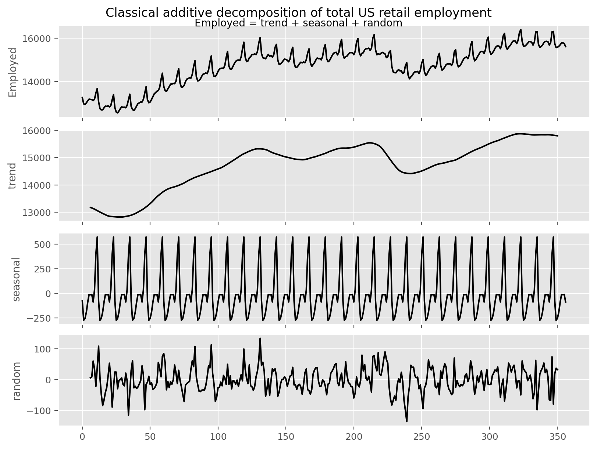
STL разложение
STL (Seasonal-Trend-Loess) — метод сезонной и трендовой декомпозиции с помощью оценки нелинейных взаимосвязей (Loess).
Остаток в среднем меньше, видны выбросы,

Slide 11
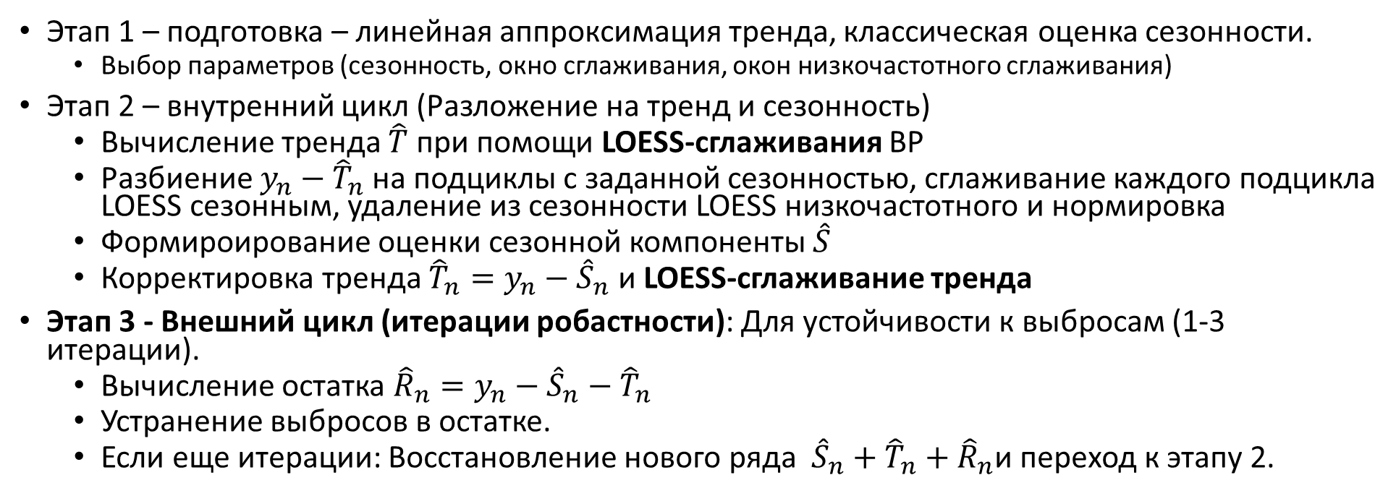
STL разложение
Этап 1 – подготовка – линейная аппроксимация тренда, классическая оценка сезонности.
Выбор параметров (сезонность, окно сглаживания, окон низкочастотного сглаживания)
Этап 2 – внутренний цикл (Разложение на тренд и сезонность)
Вычисление тренда $\hat{T}$при помощи LOESS-сглаживания ВР
Разбиение $y_{n}−{\hat{T}}_{n}$ на подциклы с заданной сезонностью, сглаживание каждого подцикла LOESS сезонным, удаление из сезонности LOESS низкочастотного и нормировка
Формироирование оценки сезонной компоненты $\hat{S}$
Корректировка тренда ${\hat{T}}_{n}=y_{n}−{\hat{S}}_{n}$ и LOESS-сглаживание тренда
Этап 3 - Внешний цикл (итерации робастности): Для устойчивости к выбросам (1-3 итерации).
Вычисление остатка ${\hat{R}}_{n}=y_{n}−{\hat{S}}_{n}−{\hat{T}}_{n}$
Устранение выбросов в остатке.
Если еще итерации: Восстановление нового ряда ${\hat{S}}_{n}+{\hat{T}}_{n}+{\hat{R}}_{n}$и переход к этапу 2.
Может также быть вариант многосезонного STL - MSTL
Может также быть STLForecast: предсказание тренда заданной моделью и экстраполяция сезонной компоненты
Loess – взвешенная локальная регрессия с коном вида: для точки x’
Где d – расстояние между x и x’
https://www.statsmodels.org/dev/examples/notebooks/generated/stl_decomposition.html
https://www.statsmodels.org/dev/examples/notebooks/generated/mstl_decomposition.html

Slide 12
другие разложения
STL – универсальный метод разложения ВР, устойчивый к выбросам и сложным трендам. Однако,
Вычислительная сложность: Требует больше ресурсов, чем скользящее среднее особенно для длинных ВР.
Настройка параметров: Неправильный выбор окон может исказить компоненты.
Для MSTL настройка еще сложнее
Нестационарность: Если тренд слишком резкий, LOESS может отставать.
STL может воспринимать holidays за выбросы
Высокочастотные шумы (зашумленность) может затмить выбросы.
Если модель ВР уточнена, например holidays, четкая структура могут быть более точные методы, например
SETA (X-13ARIMA-SEATS) – для бизнес-процессов ВР
X11 для сезонной корректировки в экономических данных (глобальная экономика)
Также некоторые методы предсказания предоставляют результаты внутренней декомпозиции ВР (Prophet, TBATS, и др).
https://otexts.com/fpppy/nbs/12-advanced.html#example-half-hourly-electricity-demand
https://otexts.com/fpppy/nbs/03-decomposition.html

Slide 13
Вопросы для самоконтроля
Назовите основные особенности подходов для разложения ВР. Объясните цель использования разложения.
Расскажите как работает STL разложение. В каких случаях STL недостаточно?
Объясните цели использования и подходы к detrend, deseasonlizer, в каких случаях этих подходов недостаточно? Какие шаги можно предложить для решения проблемы.

